Slide 1
Интересные факты про Азию
Автор: Никитина Елизавета,
ученица 10-Б класса

Slide 2
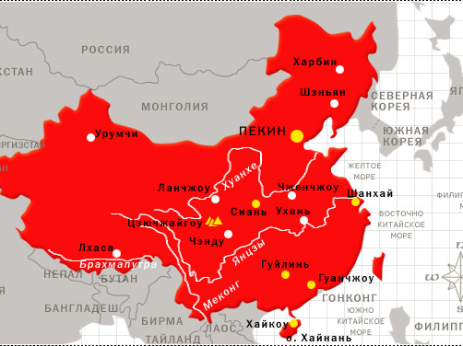
Китай занимает в ширину 5200 км, чего достаточно для нескольких часовых поясов, но правительство использует только одну временную зону.

Slide 3
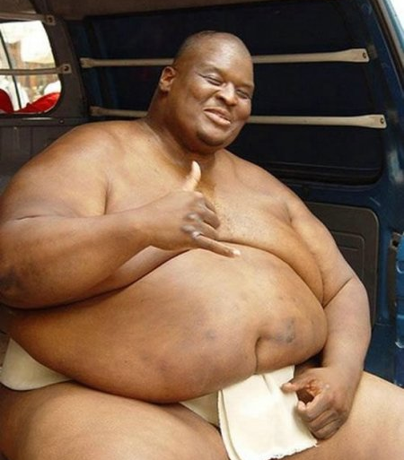
В Японии запрещены толстые люди. У женщин допускается талия шириной до 90 см, а у мужчин - 85 см.

Slide 4

В Турции есть "день безоблачного счастья". 23 Апреля все, у кого есть дети посвящают день именно им.

Slide 5

На Шри-Ланке улыбка считается самым лучшим проявлением симпатии и благодарности. Однако не стоит в этой стране злоупотреблять улыбками женщинам, иначе жители подумают, что с ними откровенным образом флиртуют.

Slide 6
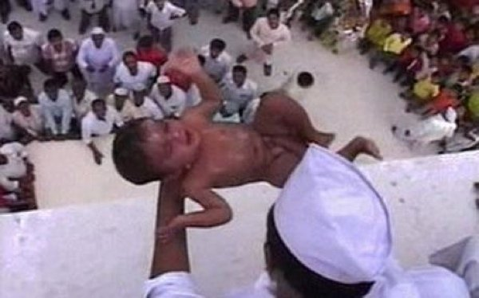
В одном из храмов, расположенном в горах округа Солапур (Solapur) в Индии, новорожденные подвергаются ритуалу, который якобы принесёт ребёнку удачу, здоровье и смелость. Детей приносят на вершину 15-метровой башни, откуда их кидают вниз на растянутую ткань, которую держат монахи у подножия башни.

Slide 7
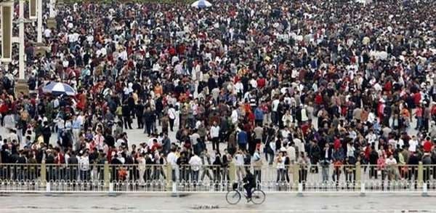
Население Индии и Китая составляет треть численности людей на Земле – в 2012 году население этих двух стран достигло 2,5 миллиардов людей.

Slide 8
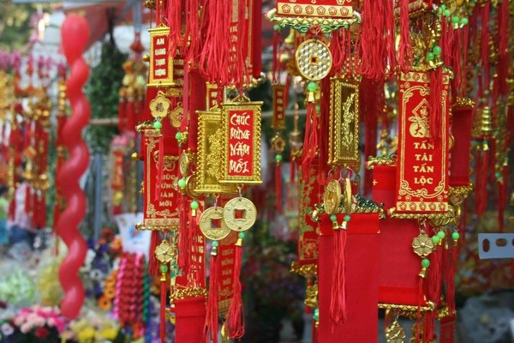
Вьетнамский Новый Год или Тет (Tet) празднуется ежегодно во второй половине зимы и длится несколько дней. Помимо других традиций, Тет считается и празднованием дня рождения.

Slide 9
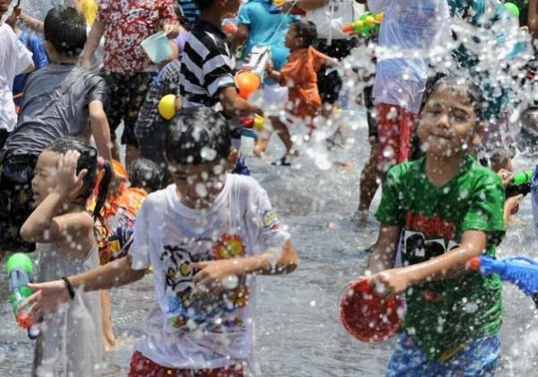
Тайский Новый год празднуется с 13-го по 15-ое апреля. Фестиваль известен под названием Сонгкран (Songkran). Главным развлечением во время фестиваля является поливание людей смесью воды и муки или талька. HB

Slide 10

Страна Филиппины состоит из архипелага из 7107 островов в Тихом океане. Эта страна почти не имеет сухопутных границ с другими государствами.

Slide 11
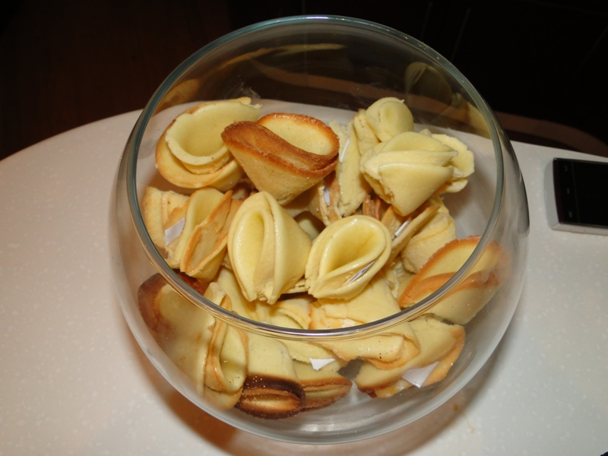
Печенье с предсказаниями – не китайская традиция, вопреки сложившемуся мнению. Данная традиция была «изобретена» в 1920 году в Сан-Франциско, рабочим одной из фабрик по производству лапши.

Slide 12
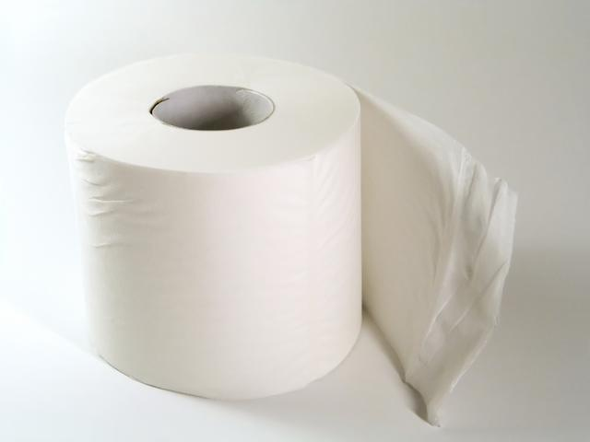
Туалетная бумага была изобретена в Китае в 1300-х годах. «Новинкой» дозволялось пользоваться исключительно членам императорской семьи.

Slide 13
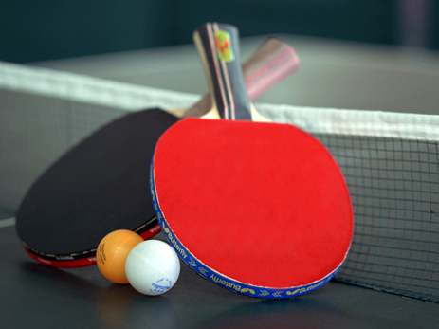
Пинг-понг – одна из самых популярных игр Китая. Но идея изобретения настольного тенниса принадлежит не китайцам, а жителям Великобритании.

Slide 14
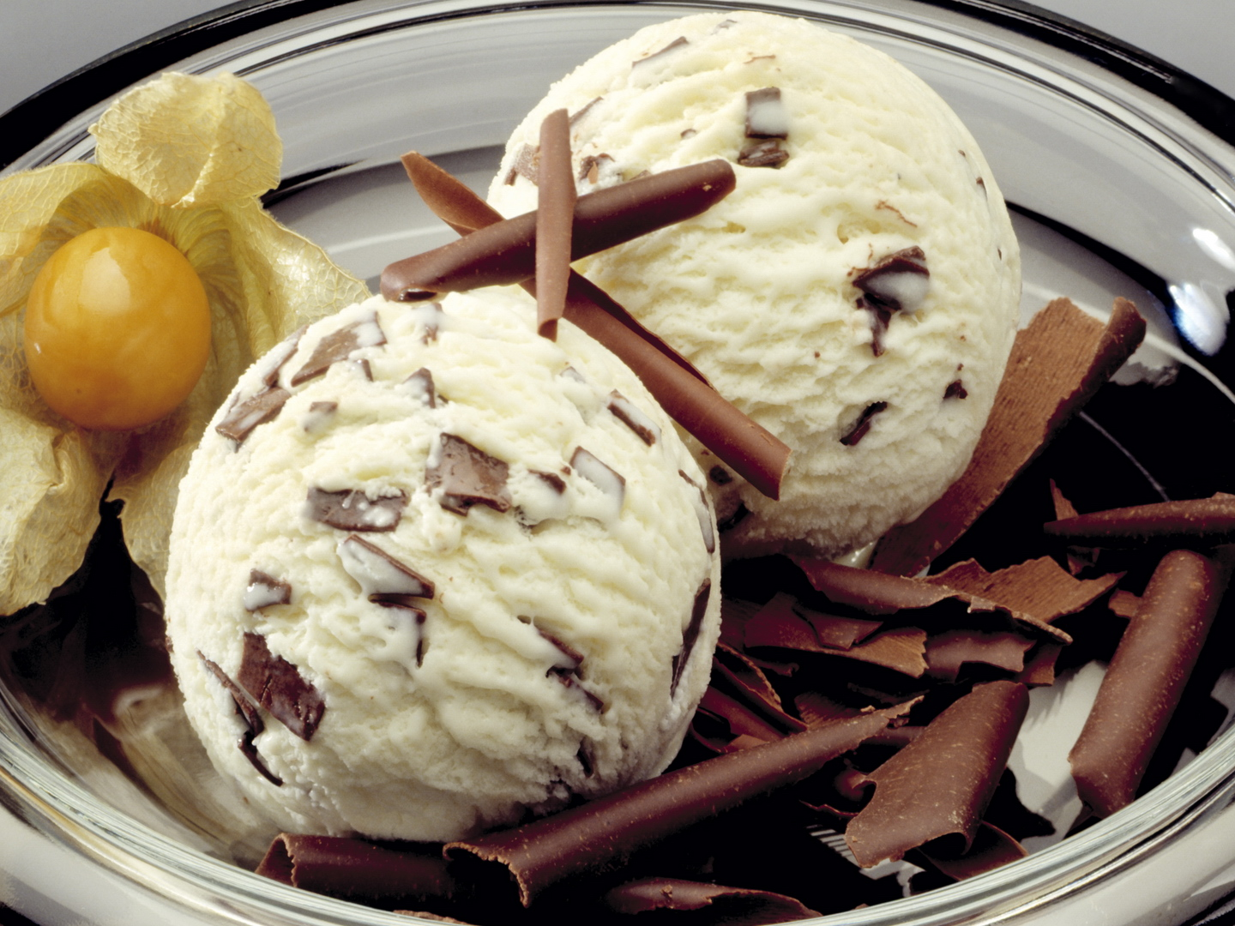
Китай – родина мороженого. В Европу рецепт «холодного» десерта попал вместе с рецептом лапши благодаря Марко Поло. Первое мороженое изготавливали из смеси молока и снега.

Slide 15
Спасибо за внимание!

